Slide 1
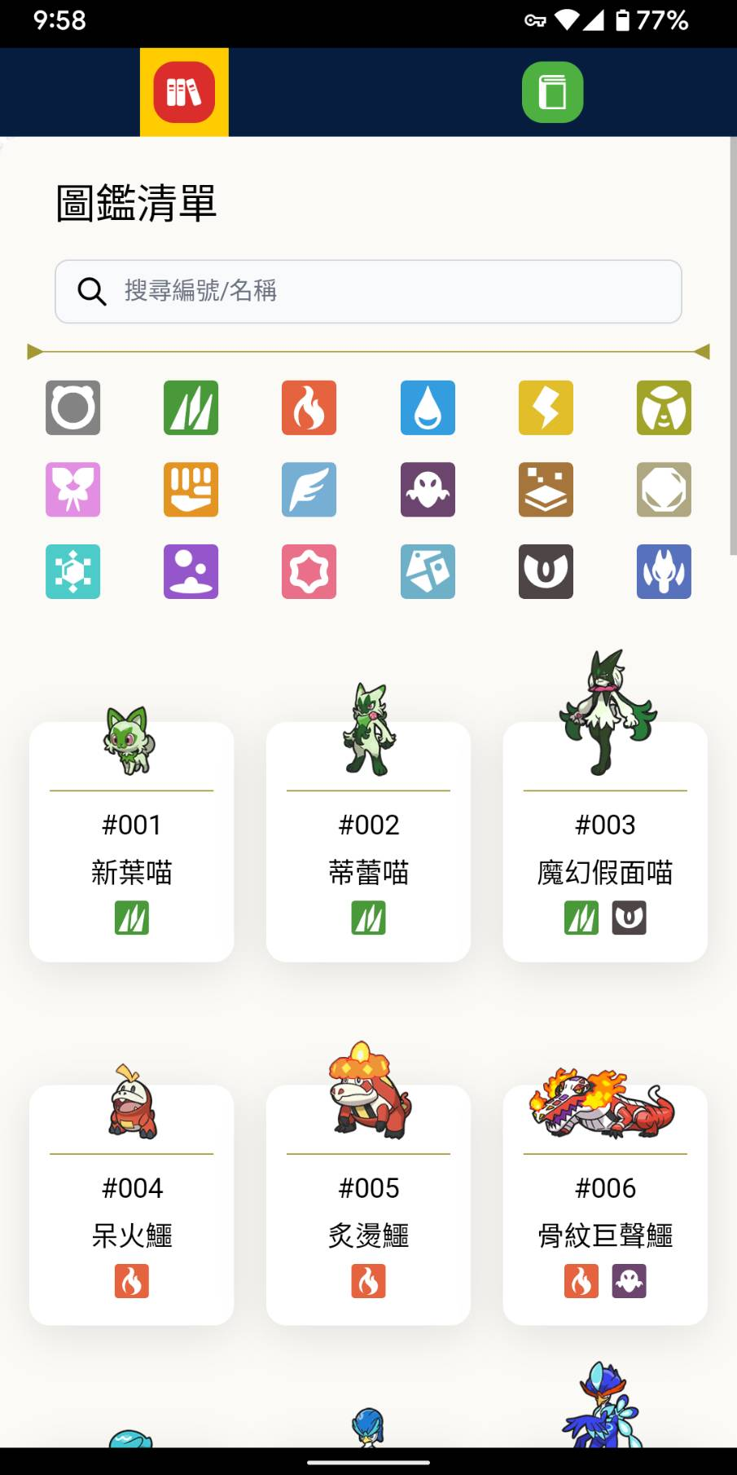
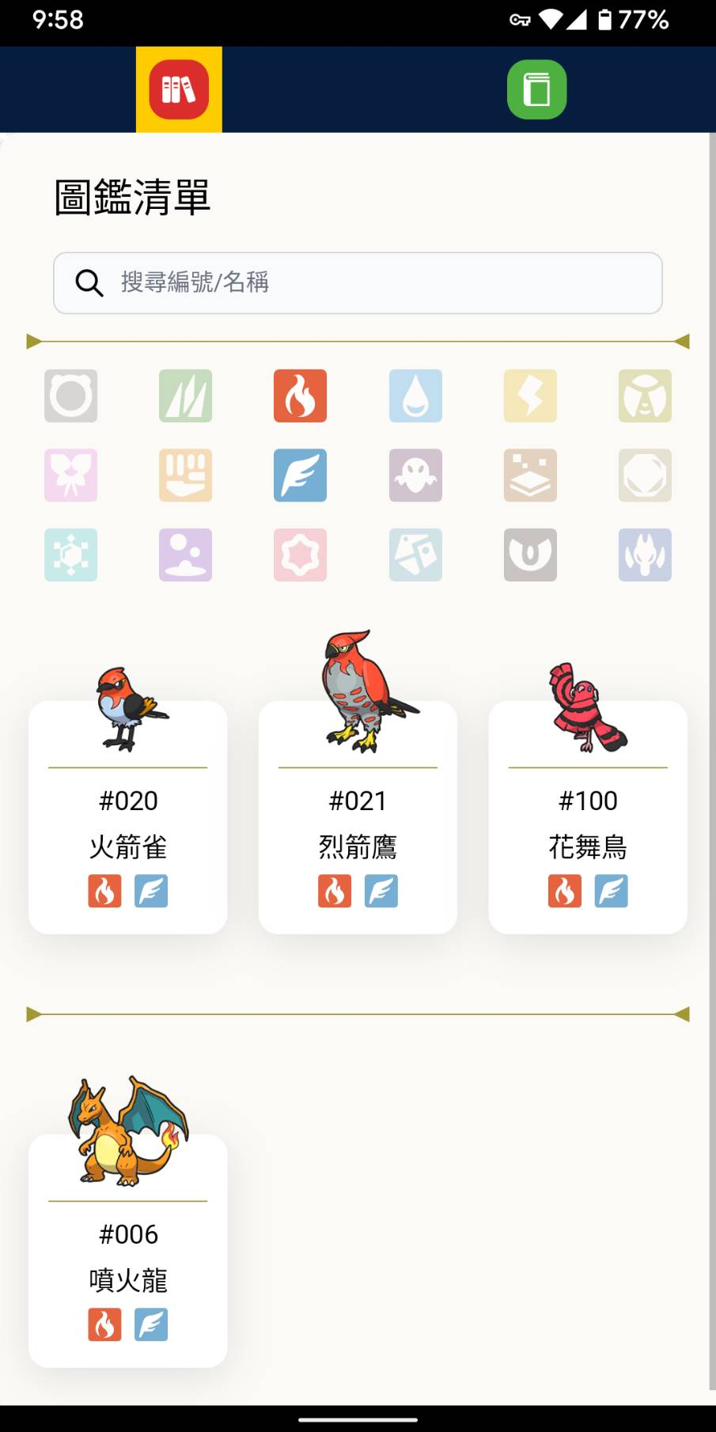
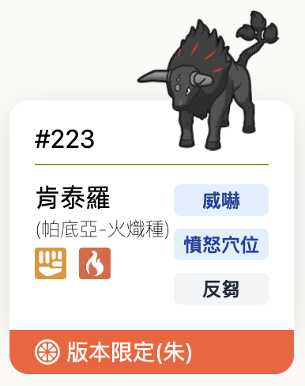
關鍵字搜尋
帕底亞編號
中日英名稱
特性/夢特
朱/紫
六星/6星
努力值>0的
Atk, Def
SpAtk, SpDef
Hp, Spd
屬性篩選-交集
一般特性
形態差異
(電腦版顯示)
屬性
隱藏特性
(電腦版顯示)
版本限定

